Slide 1
1. Tấn công CSRF

Slide 2

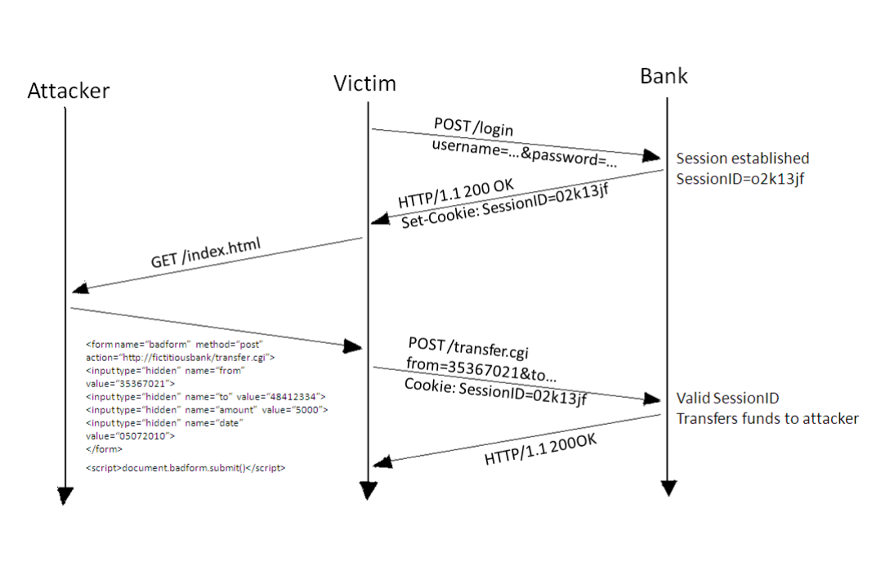
ĐN: Tấn công xuyên trang là phương pháp lợi dụng người dùng kích hoạt một trang nào đó trong khi vẫn đăng nhập trang hiện tại. Hacker qua đó sẽ gửi được request hợp lệ từ trang mới về trang của người dùng.
I- Crossite request forgery(CSRF):

Slide 3
Cross-Site Request Giả mạo, hoặc CSRF cho ngắn gọn là một cuộc tấn công trực tuyến phổ biến và thường xuyên là.CSRF cũng đi theo viết tắt XSRF và cụm từ biển Surf. Các cuộc tấn công CSRF bao gồm độc hại khai thác của một trang web, trong đó người dùng sẽ chuyển yêu cầu độc hại mà các quỹ tín thác trang web mục tiêu mà không có sự đồng ý của người dùng. Trong Cross-Site Scripting (XSS) , kẻ tấn công khai thác sự tin tưởng một người sử dụng đã cho một trang web, với CSRF mặt khác, những kẻ tấn công khai thác sự tin tưởng một trang web có đối với trình duyệt của người dùng.
Về cơ bản, một kẻ tấn công sẽ sử dụng CSRF để lừa nạn nhân vào truy cập vào một trang web hoặc nhấp chuột vào một liên kết URL có chứa các yêu cầu độc hại hoặc trái phép. Nó được gọi là 'nguy hiểm' kể từ khi cuộc tấn công CSRF sẽ sử dụng danh tính và đặc quyền của nạn nhân và mạo danh họ để thực hiện bất kỳ hành động mong muốn của những kẻ tấn công, chẳng hạn như hình thức thay đổi chi tiết trình, và khởi động mua hàng hoặc thanh toán cho các kẻ tấn công hoặc một tài khoản của bên thứ ba.

Slide 4
II - Các phương án tấn công
Có nhiều cách tấn công CSRF, nhưng 2 kiểu CSRF sau thường được sử dụng:
Kiểu 1: Tạo đường link chứa Fogery Parameters: <a href="http://Site-Bị-Tấn-Công/Action-Được-Chọn-Để-Tấn-Công/Tham-Số-Sai"> Xem Ảnh Của Tôi </a> Như vậy, khi người dùng nhấn vào đường link này và vẫn đang login ở trang bị tấn công, sẽ khiến cho trang đó thực hiện Action kèm theo tham số không mong muốn
Kiểu 2: Tạo form auto submit: <Form Action="http://Site-Bị-Tấn-Công/Action-Được-Chọn-Để-Tấn-Công/" Method="POST">...Các Input chứa thông tin sai...</Form> Với cách này, thậm chí người dùng không cần nhấn link mà chỉ cần vào trang có chứa CSRF, thì kẻ tấn công vẫn có thể thực hiện Action bằng cách dùng javascript bắt form submit để redirect trực tiếp về trang cần tấn công.

Slide 5
Một ví dụ đơn giản của một Cross-Site Request Giả mạo
-Trong ví dụ này, kẻ tấn công sẽ sử dụng một yêu cầu HTTP POST để thực hiện một cuộc tấn công CSRF. Kể từ khi yêu cầu HTTP GET là không được phép sử dụng như một biện pháp phòng ngừa chống lại một cuộc tấn công CSRF, kẻ tấn công có thể sử dụng các yêu cầu HTTP POST mà sẽ thực hiện thành công CSRF như là yêu cầu HTTP GET. Nó là rất khó khăn cho các trang web mục tiêu để phân biệt giữa hợp pháp và giả mạo HTTP GET hoặc POST yêu cầu, kể từ khi yêu cầu được gửi từ một "đáng tin cậy" của trình duyệt. Điều đó có nghĩa rằng nếu không có biện pháp phòng ngừa được đưa ra, một cuộc tấn công CSRF có thể được thực hiện một cách minh bạch mà không có nạn nhân hoặc mục tiêu trang web nhận ra.
Mục đích của cuộc tấn công, trong ví dụ này, là để thay đổi thông tin hồ sơ cá nhân của một người dùng cụ thể (nạn nhân) trên trang web mục tiêu. Các trang web mục tiêu cho ví dụ này sẽ http://testphp.vulnweb.com/.

Slide 6
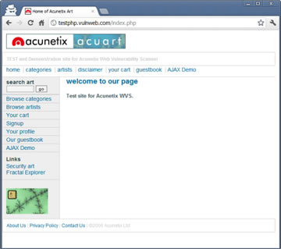

Slide 7
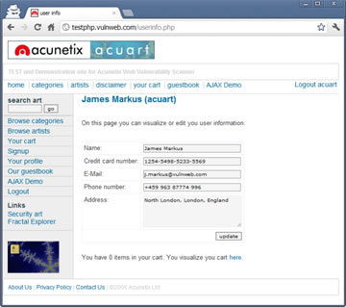
Nạn nhân có một tài khoản trên testphp.vulnweb.com trong đó bao gồm thông tin cá nhân như bên dưới.

Slide 8
Những kẻ tấn công sử dụng CSRF để thay đổi thông tin trong hồ sơ của nạn nhân. Này, như đã đề cập trước đó, yêu cầu các nạn nhân phải được xác thực với các trang web mục tiêu. Một người sử dụng có thể cập nhật thông tin hồ sơ cá nhân bằng cách sử dụng các hình thức được đưa ra trong trang 'Hồ sơ của bạn. Mã của hình thức đặc biệt được thể hiện dưới đây. (Http://testphp.vulnweb.com/userinfo.php) <form name="form1" method="post" action=""> <table border="0" cellspacing="1" cellpadding="4"> <tr> <td valign="top"> Tên: </ td> <td> <input type="text" value="James Markus" name="urname" style="width:200px"> </ td> </ tr> <td valign="top"> Số thẻ tín dụng: </ td> <td> <input type = "text" giá trị = "1254-5498-5233-5569" name = "UCC" style = "width: 200px "> </ td> </ tr> <td valign="top"> E-Mail: </ td> <td> <input type = "text" giá trị = "j.markus @ vulnweb.com" name = "uemail" style = "width: 200px "> </ td> </ tr>

Slide 9
<td valign="top"> Số điện thoại: </ td> <td> <input type="text" value="+459 963 87.774 996" name="uphone" style="width:200px"> </ td> </ tr> <td valign="top"> Địa chỉ: </ td> <td> <textarea wrap="soft" name="uaddress" rows="5" style="width:200px"> Bắc London, London, Anh </ textarea> </ td> </ tr> <td colspan="2" align="right"> <input type="submit" value="update" name="update"> </ td> </ tr> </ Table> </ form> Từ đoạn mã trên chúng ta có thể xác định các lĩnh vực đầu vào sẽ nhận được thông tin từ một người sử dụng và gửi đến trang web. Chúng được gọi là "urname", "UCC", uemail "," uphone "và" uaddress "và được thể hiện dưới đây: <Input type = "text" giá trị = "James Markus" name = " urname "style =" width: 200px "> <Input type = "text" giá trị = "1254-5498-5233-5569" name = " UCC "style =" width: 200px "> <Input type = "text" giá trị = "j.markus @ vulnweb.com" name = " uemail "style =" width: 200px "> <Input type = "text" giá trị = "459 963 87.774 996" name = " uphone "style =" width: 200px "> <Textarea bọc = tên "mềm" = " uaddress "hàng =" 5 "style =" width: 200px "> Bắc London, London, Anh </ textarea>

Slide 10
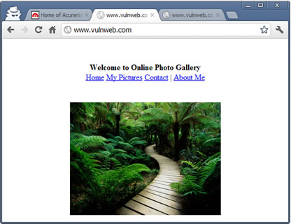
Khi người dùng nhấp chuột vào nút 'Cập nhật' của mẫu userinfo.php, một yêu cầu HTTP POST sẽ được gửi sẽ chứa các thông số trên cùng với giá trị của họ cho phù hợp. Kể từ khi trang web không có bất kỳ biện pháp phòng chống CSRF, kẻ tấn công có thể sử dụng mẫu đơn này (http://testphp.vulnweb.com/userinfo.php) để gửi bất kỳ thông tin mong muốn mà không cần sự đồng ý của người dùng.Kẻ tấn công sẽ thực hiện điều này bằng cách nhúng mã thực tế của mẫu cập nhật trong trang web của mình và khi nạn nhân thăm trang web của kẻ tấn công, hình thức, bao gồm bất kỳ thông tin mong muốn của kẻ tấn công, sẽ được trình lên các trang web mục tiêu. Đây là trang web độc hại của kẻ tấn công.

Slide 11
Trang web của kẻ tấn công là một trang web thư viện ảnh trực tuyến bình thường. Tuy nhiên, nó có chứa một biểu mẫu ẩn trong đó sẽ tự động gửi và cập nhật hồ sơ cá nhân của nạn nhân trên testphp.vulnweb.com. Các ẩn iframe tồn tại trong trang myimages.php. <iframe src="http://www.vulnweb.com/updateif.php" style="display:none"> </ iframe> Điều này tải một trang của trang web của kẻ tấn công. Trang web có chứa mã trang userinfo.php thực tế đó tự động gửi và cập nhật userinfo.php cụ thể của nạn nhân hiện tại. Điều này tự động xảy ra mỗi khi người dùng truy cập trang web này. Trang updateif.php chứa mã hình thức thực tế mà tự động gửi thông tin mong muốn những kẻ tấn công đã thiết lập. <body onload="document.getElementById('f').submit()"> <form id = "f" action = "http://testphp.vulnweb.com/userinfo.php" method = "post" name = "Form1"> <input name="urname" value="attacker'svalue"> <input name="ucc" value=" attacker'svalue"> <input name="uemail" value=" attacker'svalue"> < tên đầu vào = "uphone" giá trị = "attacker'svalue"> <textarea name="uaddress" wrap="soft"> <attacker'svalue> </ textarea> <input name="update" value="update"> < / form> </ body> Hình thức này lấy thông tin giá trị từ một tập tin văn bản. Khi updateif.php được gọi là, các thông tin (thiết lập trước đó) bởi những kẻ tấn công được lấy ra và đặt trong " giá trị "lĩnh vực. Sau đó, hình thức là tự động gửi và trang mục tiêu được nạp. Các hoạt động này được thực hiện bên trong một khung nội tuyến ẩn, do đó nạn nhân sẽ không thấy các trang web mục tiêu.

Slide 12
Bảng quản trị hack là một trang kiểm soát mà kẻ tấn công có thể thiết lập các thông tin sẽ được gửi đến trang web mục tiêu khi cuộc tấn công CSRF được thực hiện. Từ trang web này, kẻ tấn công có thể thiết lập thông tin mới. (Lưu ý: Đối với các mục đích của ví dụ này, có một nút thiết lập lại mà sẽ thiết lập lại các giá trị của trang web mục tiêu) Những thông tin này được lưu trữ trong một tập tin, từ đó updateif.php (xem trước) sẽ được tải và trình giá trị của kẻ tấn công . . Khi nạn nhân đến thăm trang web của kẻ tấn công, các khung nội tuyến ẩn sẽ tải mã của mẫu hồ sơ cập nhật được tìm thấy trong userinfo.php (theo mẫu hồ sơ cập nhật mục tiêu) với thông tin mong muốn của kẻ tấn công và tự động trình trang web mục tiêu. Hoạt động này là hoạt động chính xác các nạn nhân có thể thực hiện để cập nhật hồ sơ của mình. Tuy nhiên, do lỗ hổng CSRF một thực thể bên thứ ba như một kẻ tấn công có thể sử dụng hoạt động này để gửi thông tin độc hại mà không cần người sử dụng có thể biết về nó. Kẻ tấn công thiết lập các thông tin mong muốn trong trang http://www.vulnweb.com/hackpanel/ và nhấp chuột 'Cập nhật'. Các thông tin được lưu trữ trong tập tin.

Slide 13
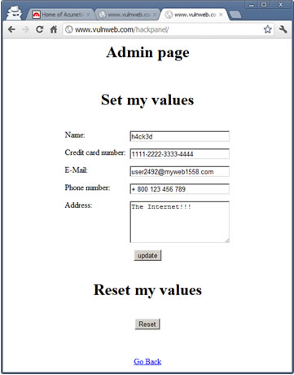

Slide 14
Thông tin của kẻ tấn công đã sẵn sàng để được nạp khi trang web của kẻ tấn công được truy cập. Khi nạn nhân truy cập trang web của kẻ tấn công tại www.vulnweb.com / index.php , không có gì sẽ xảy ra kể từ khi không có bất kỳ mã độc vào các trang "Home". Nạn nhân cần phải truy cập vào www.vulnweb.com / myimages.phptrang mà các mã độc hại tồn tại, và thông tin của kẻ tấn công sẽ được trình lên các trang web mục tiêu (testphp.vulnweb.com /). Ngay khi nạn nhân truy cập vào trang myimages.php, các khung nội tuyến ẩn được tải thực hiện các cuộc tấn công CSRF. Dưới đây là các yêu cầu HTTP POST được thực hiện khi nạn nhân truy cập trang độc hại / myimages.php của kẻ tấn công. Các yêu cầu HTTP POST trên cho thấy các chủ mà yêu cầu POST được gửi là testphp.vulnweb.com nhưng nguồn gốc là www.vulnweb.com với một giới thiệu là trang updateif.php của trang web kẻ tấn công. Hơn nữa, thông tin Cookie được bao gồm trong yêu cầu POST là yêu cầu đầu tiên để các yêu cầu POST để được xác thực và CSRF được thực hiện. Cuối cùng, thông tin các thông số được bao gồm trong yêu cầu POST và sẽ được trình lên các trang web mục tiêu. Khi yêu cầu POST được thực hiện trình duyệt đã có phiên xác thực cho các trang web mục tiêu và nó bao gồm các chi tiết xác thực trong yêu cầu POST như nó phải làm trong bất kỳ yêu cầu POST hợp pháp khác được thực hiện bởi các nạn nhân. Yêu cầu POST lừa đảo đặc biệt này là chính xác giống như một yêu cầu POST hợp pháp với mục tiêu chủ nhà tương tự nhưng từ một nguồn gốc khác nhau. Trình duyệt, như bình thường, gửi yêu cầu POST và máy chủ (trong trường hợp này) là không thể phân biệt giữa một yêu cầu POST hợp pháp và lừa đảo kể từ khi cả hai đều được thực hiện bởi các trình duyệt đáng tin cậy trong cùng một cách.

Slide 15
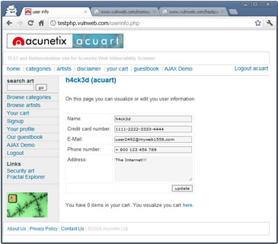
Không có bất kỳ thông tin bao gồm trong yêu cầu POST (chẳng hạn như một giá trị mã thông báo, thấy sau) sẽ giúp máy chủ để xác nhận một yêu cầu POST như không độc hại. Điều này dẫn đến máy chủ xử lý cả hai yêu cầu POST theo cách thông thường .

Slide 16
Từ hình trên, bạn có thể nhận thấy rằng các thông tin hồ sơ cá nhân của nạn nhân trên trang web mục tiêu đã được thay đổi. Các thông tin giả mạo đã được gửi thành công và cập nhật hồ sơ cá nhân của nạn nhân trên trang web mục tiêu. Nạn nhân không có dấu hiệu của những gì đã xảy ra kể từ khi hoạt động này là minh bạch cho người dùng. Những kẻ tấn công đã hoàn thành cuộc tấn công của mình thành công trong kịch bản này. Trong một kịch bản khác một kẻ tấn công có thể thay đổi mật khẩu quản trị, thực hiện các giao dịch bất hợp pháp, và nhiều hơn nữa.

